Slide 1
IL DIGITALE TERRESTRE
SECONDA PARTE
Stefano Tancioni – IW0HNB
12/12/2012
Notes:
Questo modello può essere utilizzato come file iniziale per la presentazione di materiale didattico per la formazione in gruppo.
Sezioni
Fare clic con il pulsante destro del mouse su una diapositiva per aggiungere sezioni. Le sezioni possono essere utili per organizzare le diapositive o agevolare la collaborazione tra più autori.
Note
Utilizzare la sezione Note per indicazioni sull'esecuzione della presentazione oppure per fornire informazioni aggiuntive per il pubblico. Mostrare queste note nella visualizzazione Presentazione durante la presentazione.
Valutare con attenzione le dimensioni dei caratteri, importanti per l'accessibilità, la visibilità, la registrazione video e la produzione online.
Colori coordinati
Prestare particolare attenzione ai grafici, ai diagrammi e alle caselle di testo.
Tenere presente che i partecipanti eseguiranno la stampa in bianco e nero o in gradazioni di grigio. Eseguire una stampa di prova per assicurarsi che i colori risultino comunque efficaci e chiari in una stampa in solo bianco e nero e in gradazioni di grigio.
Grafica, tabelle e grafici
Scegliere la semplicità: se possibile utilizzare stili e colori coerenti, che non rappresentino elementi di distrazione.
Assegnare un'etichetta a tutti i grafici e a tutte le tabelle.

Slide 2
Demodulazione
Per la ricezione del segnale DVB-T è necessario un apposito apparecchio (decoder) in grado di svolgere le operazioni inverse rispetto alla fase trasmissiva.
Front-End RF: il segnale viene portato in banda base tramite conversione diretta e successivamente trasformato in digitale tramite un ADC.
Identificazione tempo-frequenza: Si identificano i punti di riferimento per la sincronizzazione.
Rimozione intervallo di guardia: si elimina il prefisso ciclico.
Demodulazione OFDM
Equalizzazione in frequenza: con l'utilizzo dei segnali pilota si equalizza il segnale ricevuto.
Demappatura
Deinterleaving interno
Decodifica interna: algoritmo di Viterbi per la decodifica interna
Deinterleaving esterno
Decodifica esterna
Riadattamento di MUX
Demultiplazione MPEG-2 e decodifica di sorgente
Presentazione
Notes:
Iniziare con una breve panoramica della presentazione. Descrivere lo scopo principale della presentazione e i motivi per cui è importante.
Introdurre gli argomenti principali.
Per consentire sempre ai partecipanti di orientarsi, è possibile ripetere questa diapositiva introduttiva all'interno della presentazione, evidenziando il particolare argomento che verrà illustrato nelle diapositive successive.

Slide 3
La Rete SFN (1/4)
DIFFUSIONE
DIFFUSIONE
Area di Sovrapposizione
DIFFUSIONE
Notes:
Iniziare con una breve panoramica della presentazione. Descrivere lo scopo principale della presentazione e i motivi per cui è importante.
Introdurre gli argomenti principali.
Per consentire sempre ai partecipanti di orientarsi, è possibile ripetere questa diapositiva introduttiva all'interno della presentazione, evidenziando il particolare argomento che verrà illustrato nelle diapositive successive.

Slide 4
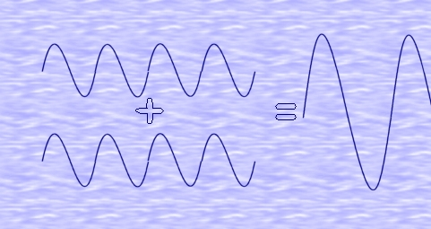
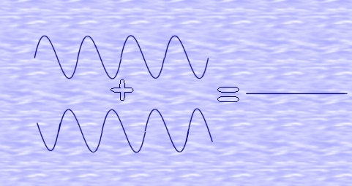
La Rete SFN (2/4)
INTERFERENZA COSTRUTTIVA
INTERFERENZA DISTRUTTIVA
Notes:
Iniziare con una breve panoramica della presentazione. Descrivere lo scopo principale della presentazione e i motivi per cui è importante.
Introdurre gli argomenti principali.
Per consentire sempre ai partecipanti di orientarsi, è possibile ripetere questa diapositiva introduttiva all'interno della presentazione, evidenziando il particolare argomento che verrà illustrato nelle diapositive successive.

Slide 5
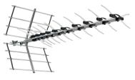
La Rete SFN (3/4)
DIFFUSIONE
DIFFUSIONE
INTERFERENZA DOVUTA ALLA PRESENZA DI PIU’ SEGNALI CONTEMPORANEI E DI FREQUENZA IDENTICA.
DIFFUSIONE
Notes:
Iniziare con una breve panoramica della presentazione. Descrivere lo scopo principale della presentazione e i motivi per cui è importante.
Introdurre gli argomenti principali.
Per consentire sempre ai partecipanti di orientarsi, è possibile ripetere questa diapositiva introduttiva all'interno della presentazione, evidenziando il particolare argomento che verrà illustrato nelle diapositive successive.

Slide 6
La Rete SFN (4/4)
SFN (Single Frequency Network) permette la diffusione dello stesso segnale, da punti diffusivi differenti, utilizzando la medesima frequenza.
I segnali vengono adeguatamente ritardati in modo che l’interferenza nella zona di sovrapposizione non degradi il segnale dell’utente oltre un valore prestabilito.
Ricezione del segnale “più critica” e difficoltà nell’identificazione di un disservizio in diffusione (l’utente può sperimentare l’assenza del segnale anche se i trasmettitori sono in potenza).
Aumento delle frequenze disponibili per altre emittenti.
La rete SFN ha come criticità la “sincronizzazione” dei segnali che vengono diffusi.
Notes:
Iniziare con una breve panoramica della presentazione. Descrivere lo scopo principale della presentazione e i motivi per cui è importante.
Introdurre gli argomenti principali.
Per consentire sempre ai partecipanti di orientarsi, è possibile ripetere questa diapositiva introduttiva all'interno della presentazione, evidenziando il particolare argomento che verrà illustrato nelle diapositive successive.

Slide 7
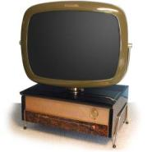
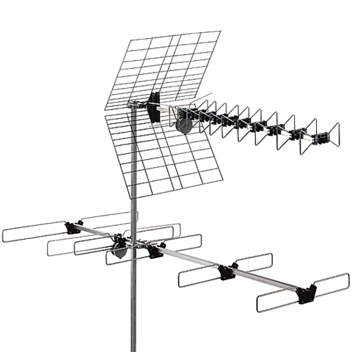
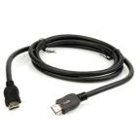
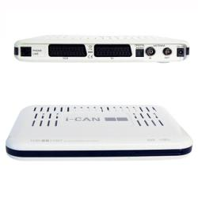
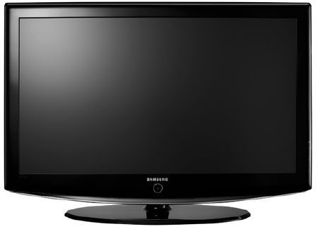
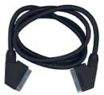
DVB-T Lato Utente (1/2)
Antenna
Decoder
Schermo
Puntamento Polarizzazione Cavo
Sintonia Connessione Reset
Connessione Impostazione
Notes:
Iniziare con una breve panoramica della presentazione. Descrivere lo scopo principale della presentazione e i motivi per cui è importante.
Introdurre gli argomenti principali.
Per consentire sempre ai partecipanti di orientarsi, è possibile ripetere questa diapositiva introduttiva all'interno della presentazione, evidenziando il particolare argomento che verrà illustrato nelle diapositive successive.

Slide 8
DVB-T Lato Utente (2/2)
L’antenna deve essere correttamente orientata e polarizzata.
Il decoder deve poter ricevere il segnale (Potenza e Qualità) e decodificarlo in modo corretto (SD o HD).
La connessione tra decoder e schermo può essere stabilita tramite diversi tipi di cavo (HDMI, Scart, S-Video, ecc..)
Lo schermo deve essere settato in modo appropriato.
La qualità del segnale dipende da tutti gli elementi che fanno parte della catena ricevente.
Notes:
Iniziare con una breve panoramica della presentazione. Descrivere lo scopo principale della presentazione e i motivi per cui è importante.
Introdurre gli argomenti principali.
Per consentire sempre ai partecipanti di orientarsi, è possibile ripetere questa diapositiva introduttiva all'interno della presentazione, evidenziando il particolare argomento che verrà illustrato nelle diapositive successive.

Slide 9
Disturbi Tipici (1/2)
BLACK: lo schermo diventa nero, in genere è causato dall’assenza del servizio o dall’impossibilità di decodificare il segnale.
FREEZE FRAME: lo schermo presenta un’immagine fissa, in genere l’ultimo frame ricevuto correttamente.
DISTURBO: lo schermo presenta dei blocchi neri (buchi all’interno dell’immagine).
SCARSA QUALITA’: le immagini sullo schermo sono riprodotte male, contorni poco definiti e squadrati.
Notes:
Iniziare con una breve panoramica della presentazione. Descrivere lo scopo principale della presentazione e i motivi per cui è importante.
Introdurre gli argomenti principali.
Per consentire sempre ai partecipanti di orientarsi, è possibile ripetere questa diapositiva introduttiva all'interno della presentazione, evidenziando il particolare argomento che verrà illustrato nelle diapositive successive.

Slide 10
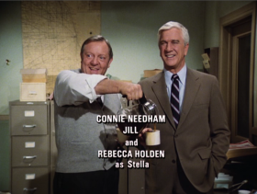
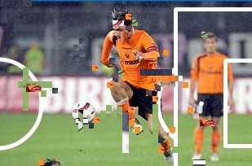
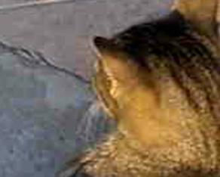
Disturbi Tipici (2/2)
NESSUN SEGNALE
BLACK
FREEZE
DISTURBO
SCARSA QUALITA’
Notes:
Iniziare con una breve panoramica della presentazione. Descrivere lo scopo principale della presentazione e i motivi per cui è importante.
Introdurre gli argomenti principali.
Per consentire sempre ai partecipanti di orientarsi, è possibile ripetere questa diapositiva introduttiva all'interno della presentazione, evidenziando il particolare argomento che verrà illustrato nelle diapositive successive.

Slide 11
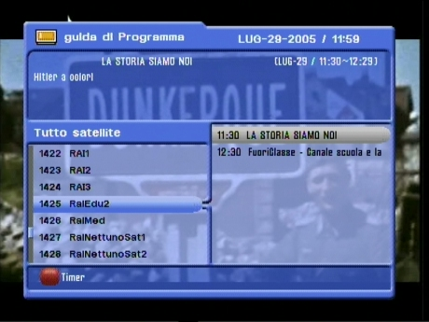
EPG
L’EPG (Electronic Program Guide), consente di avere informazioni in tempo reale sul palinsesto. L’utente può accedere a questa funzione per mezzo di un tasto specifico del telecomando.
Notes:
Iniziare con una breve panoramica della presentazione. Descrivere lo scopo principale della presentazione e i motivi per cui è importante.
Introdurre gli argomenti principali.
Per consentire sempre ai partecipanti di orientarsi, è possibile ripetere questa diapositiva introduttiva all'interno della presentazione, evidenziando il particolare argomento che verrà illustrato nelle diapositive successive.

Slide 12
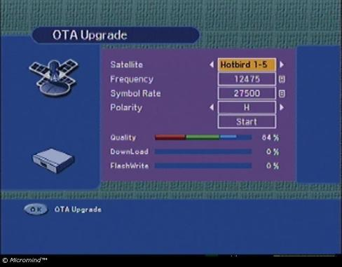
OTA
L’OTA (Over The Air Programming) permette l’aggiornamento del software interno del decoder utente. I dati sono inseriti all’interno del flusso costituente il MUX. Il decoder deve supportare tale funzionalità.
Notes:
Iniziare con una breve panoramica della presentazione. Descrivere lo scopo principale della presentazione e i motivi per cui è importante.
Introdurre gli argomenti principali.
Per consentire sempre ai partecipanti di orientarsi, è possibile ripetere questa diapositiva introduttiva all'interno della presentazione, evidenziando il particolare argomento che verrà illustrato nelle diapositive successive.

Slide 13
TiVù-SAT
Il TiVù-SAT permette di avere l’offerta presente sul digitale terrestre anche nelle zone non coperte.
I servizi vengono trasmessi via satellite.
E’ necessario un decoder satellitare specifico con apposita smart-card e la parabola. I diritti devono essere tutelati.
I segnali non sono localizzati su un unico transponder ma sono «spalmati» su più transponder.
Il TiVù-SAT è un consorsio di più broadcaster .
Notes:
Iniziare con una breve panoramica della presentazione. Descrivere lo scopo principale della presentazione e i motivi per cui è importante.
Introdurre gli argomenti principali.
Per consentire sempre ai partecipanti di orientarsi, è possibile ripetere questa diapositiva introduttiva all'interno della presentazione, evidenziando il particolare argomento che verrà illustrato nelle diapositive successive.

Slide 14
Problemi Comuni
“Non vedo più niente”
“Funzionava, adesso non funziona più”
“Vedo ma non sento”
“La guida EPG è errata”
“L’ora del decoder è sbagliata”
“si vede male”
“il segnale va e viene”
Notes:
Iniziare con una breve panoramica della presentazione. Descrivere lo scopo principale della presentazione e i motivi per cui è importante.
Introdurre gli argomenti principali.
Per consentire sempre ai partecipanti di orientarsi, è possibile ripetere questa diapositiva introduttiva all'interno della presentazione, evidenziando il particolare argomento che verrà illustrato nelle diapositive successive.

Slide 15
ARI - ROMA
FINE DELLE TRASMISSIONI
Notes:
Iniziare con una breve panoramica della presentazione. Descrivere lo scopo principale della presentazione e i motivi per cui è importante.
Introdurre gli argomenti principali.
Per consentire sempre ai partecipanti di orientarsi, è possibile ripetere questa diapositiva introduttiva all'interno della presentazione, evidenziando il particolare argomento che verrà illustrato nelle diapositive successive.

